Slide 1
Integração com ChatGPT utilizando Horse e FMX
Igor Queirantes

Slide 2




Integração com ChatGPT utilizando Horse e FMX

Slide 3

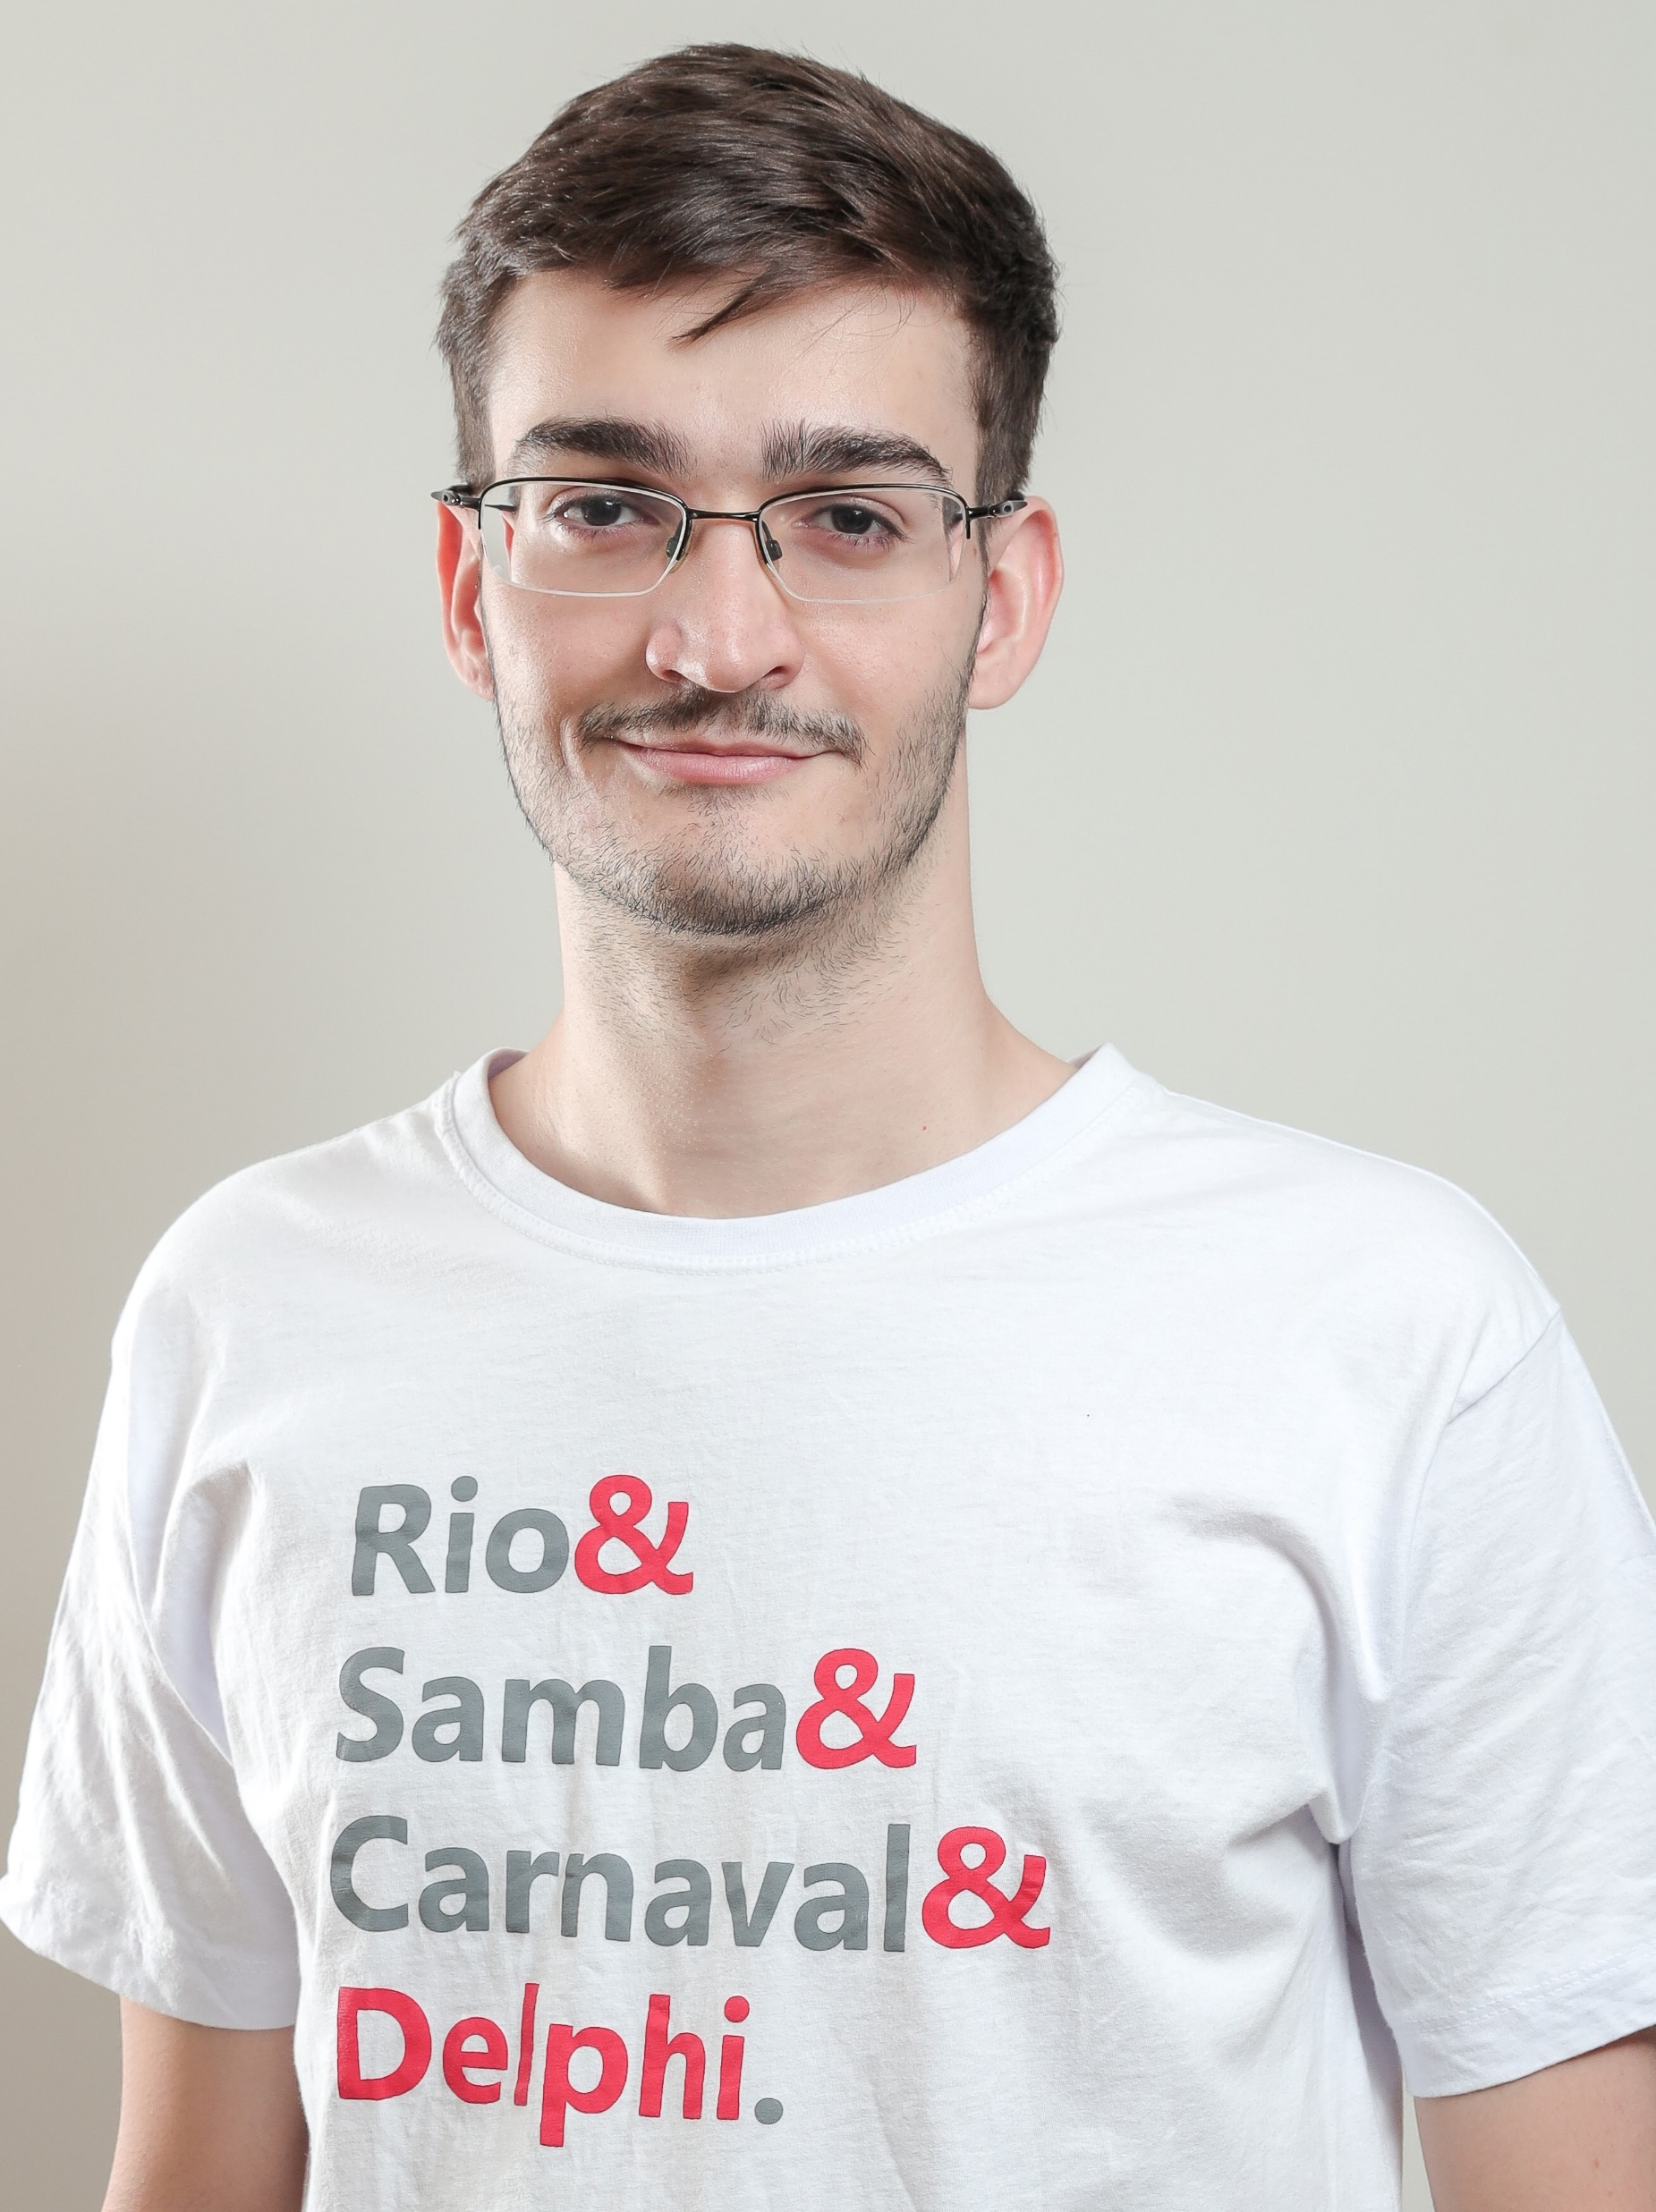
Igor Queirantes
Informática para Internet na ETEC de Fernandópolis;
Análise e Desenvolvimento de Sistemas na UNIP;

Slide 4

Fiorilli S/C Software
Atuando há mais de 48 anos
Uma das maiores empresas do Brasil no desenvolvimento de softwares de gestão pública
Presentes em mais de 1000 municípios facilitando a rotina de mais de 2500 orgãos públicos
Líder de mercado, é a empresa que mais cresce em seu segmento

Slide 5

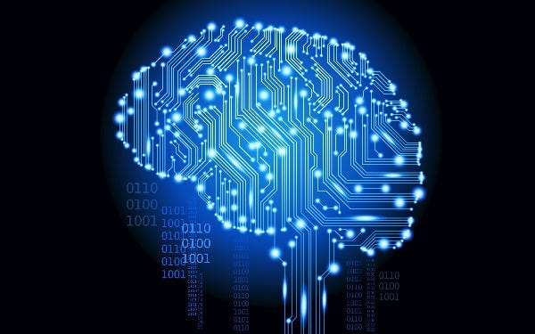
Vamos começar pelo começo...
O que é uma IA (Inteligência Artificial)?

Slide 6

Demonstrando models e site da OpenAI
Model utilizado: gpt-3.5-turbo

Slide 7


Dúvidas?

Slide 8

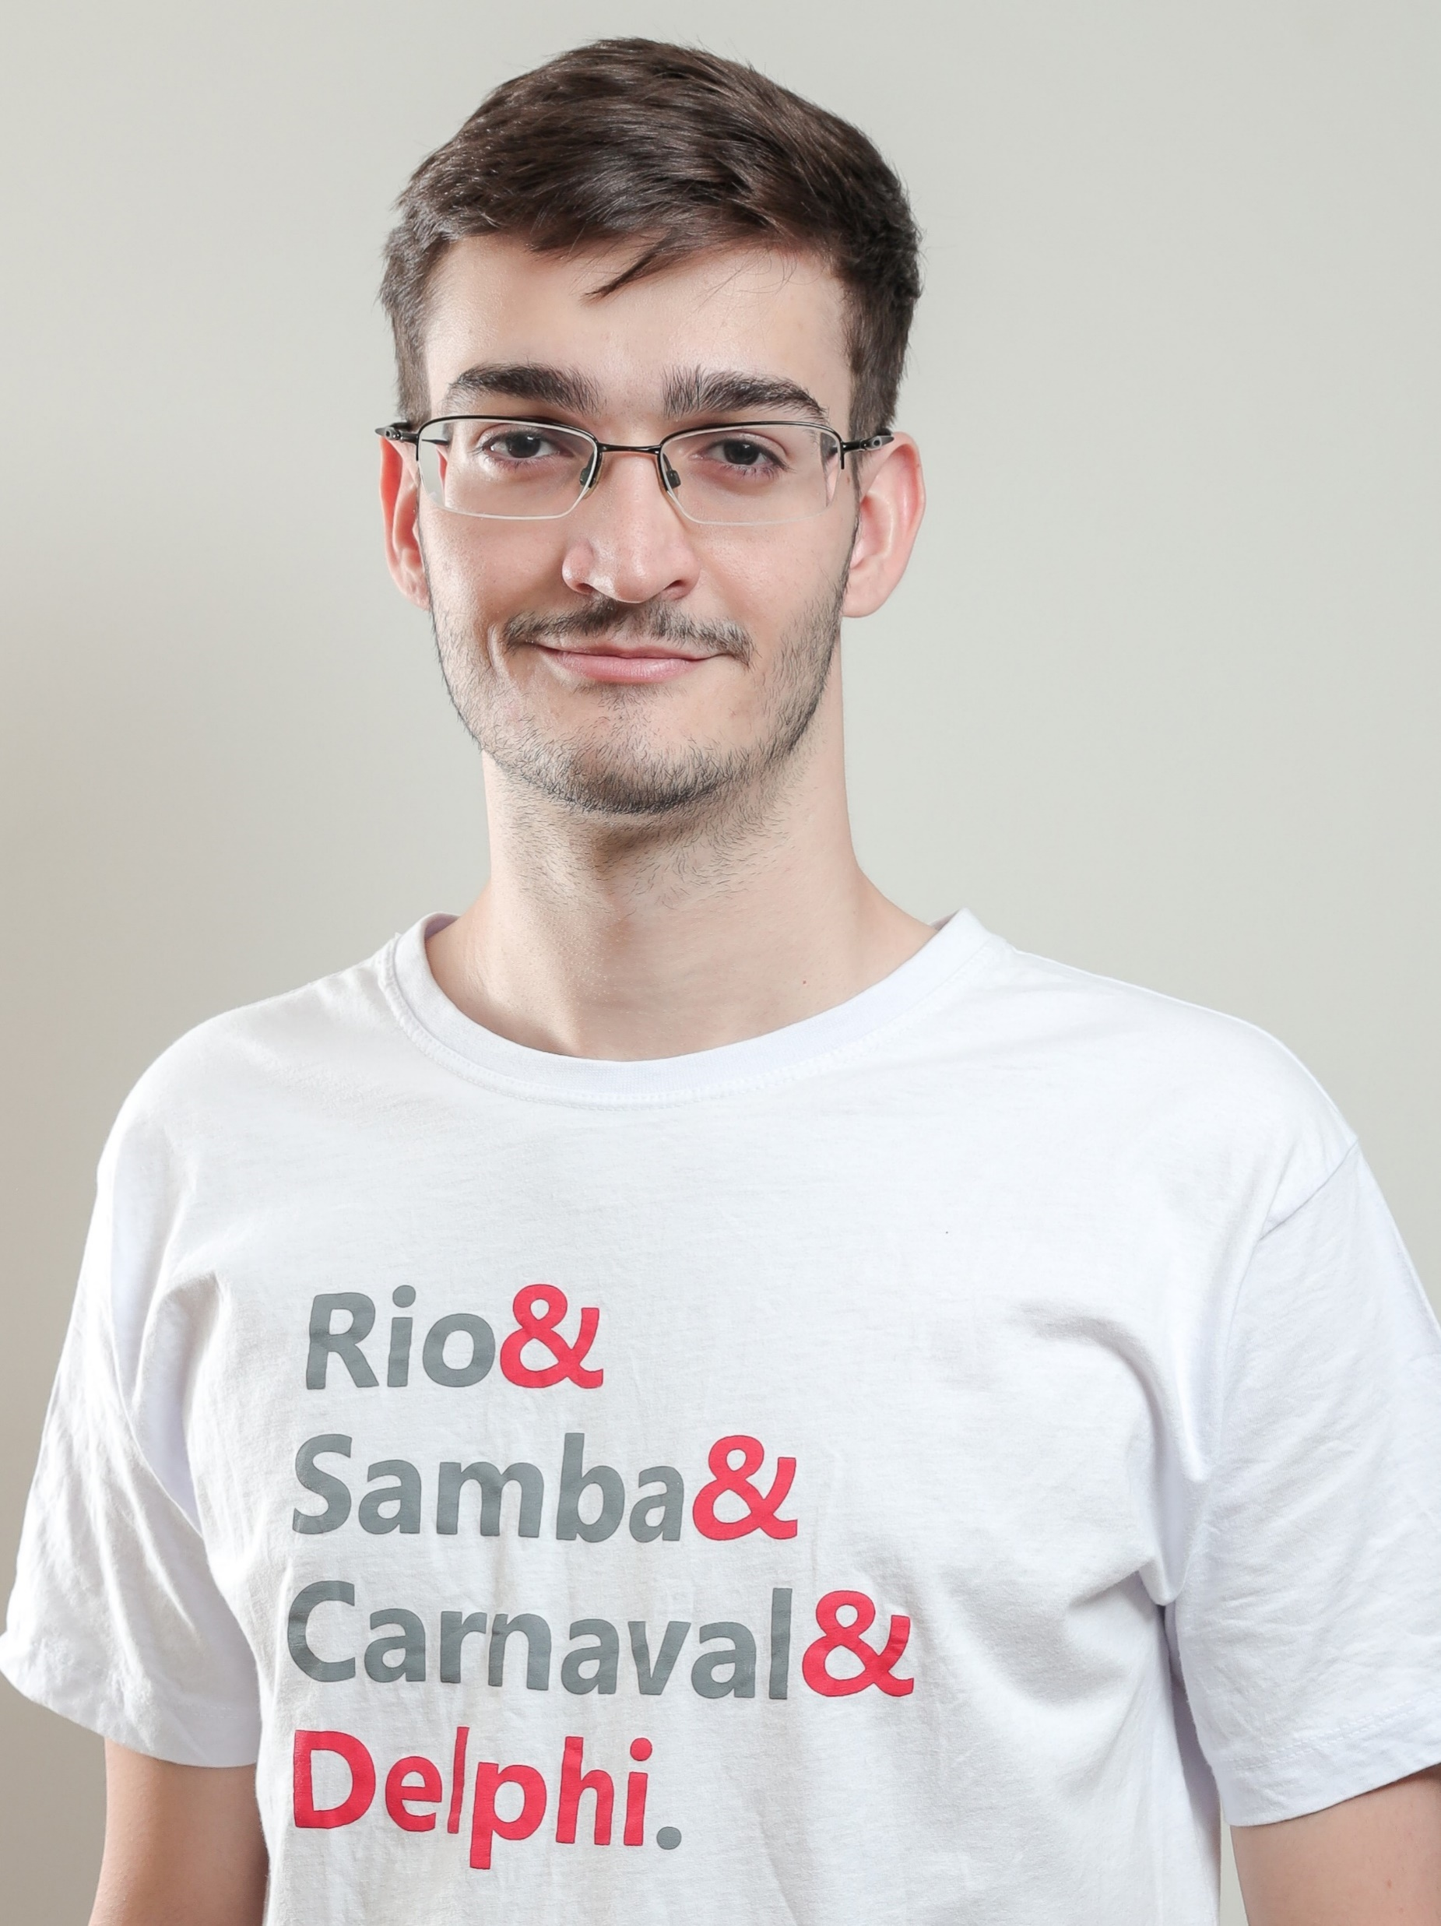




Embarcadero Conference 2023
Igor Queirantes
{ Cursando Análise e Desenvolvimento de Sistemas pela UNIP, programador Delphi há 3 anos e desenvolvedor na Fiorilli Software.
igorqueirantes0@gmail.com
(17) 98131-7406

Slide 9

O que você achou da palestra?
Acesse o link do QR Code ao lado e responda a pesquisa.

